Slide 1

Lập trình WWW (Java)
TRANG WEB VIỆC LÀM
DHKTPM17A - 420300362101
GVHD: Võ Văn Hải
Thực hiện: Trần Thị Thanh Tuyền

Slide 2

01
Sơ đồ usecase
02
Sơ đồ lớp
Nội dung
03
Build Spring Security
06
Chức năng dành cho công ty
04
Demo đăng nhập – đăng ký
05
Chức năng dành cho ứng viên

Slide 3
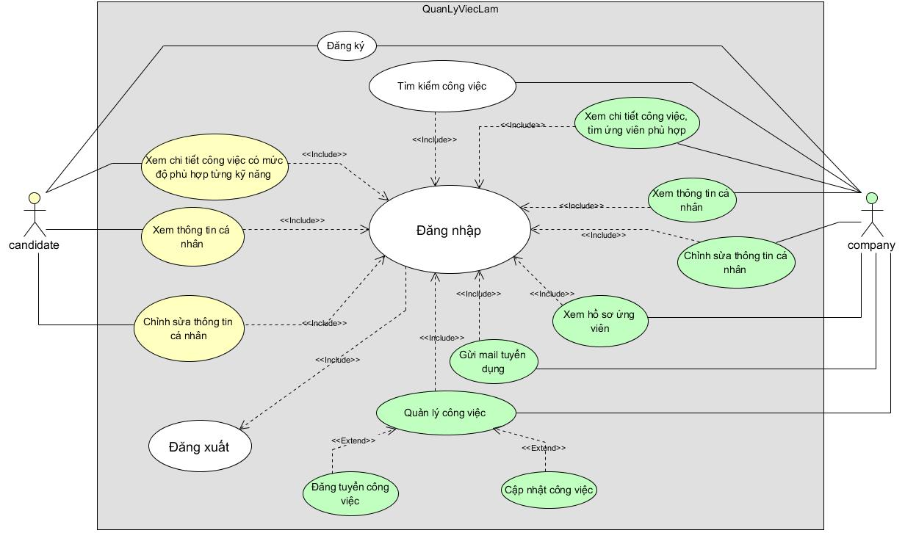
01. Sơ đồ usecase

Slide 4
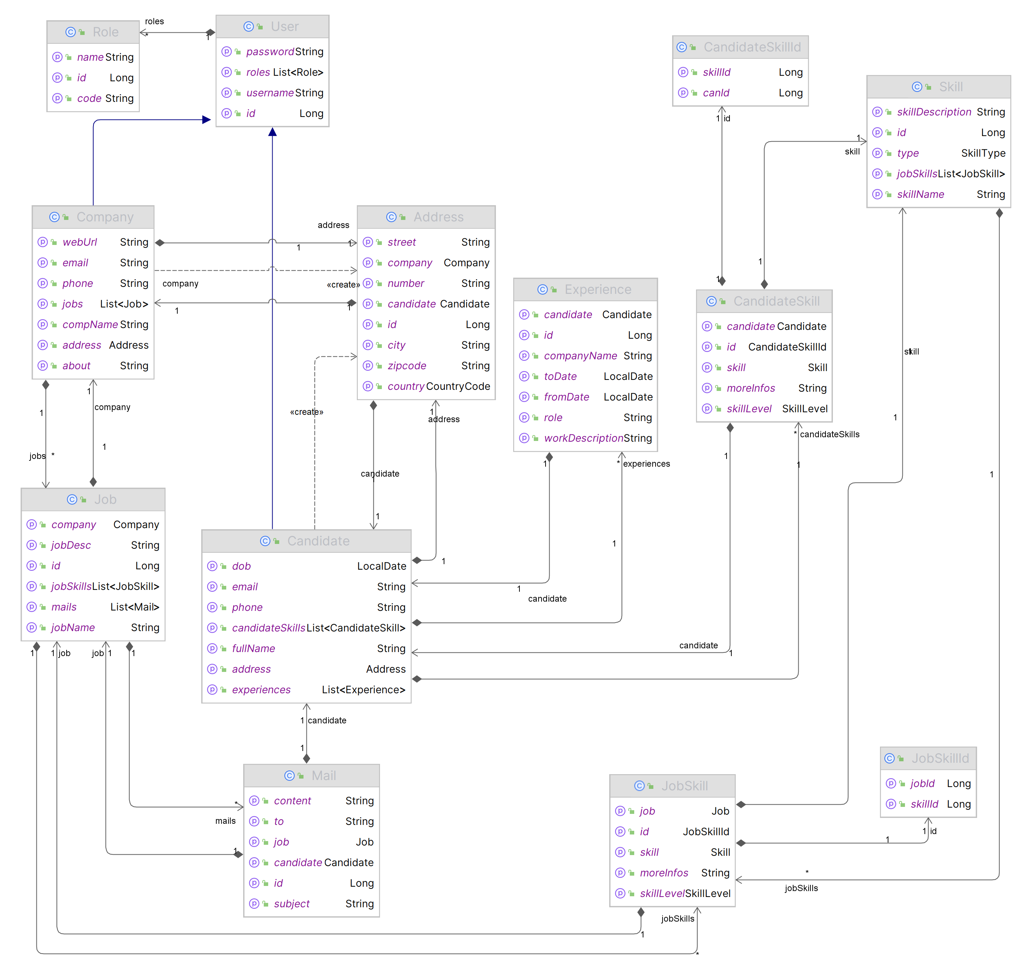
02. Sơ đồ lớp

Slide 5
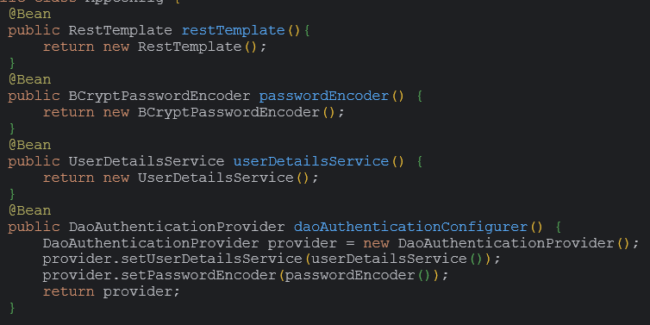
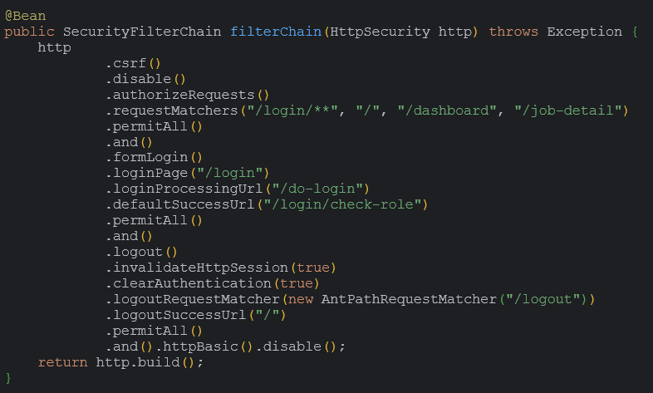
03. Build Spring Security
AppConfig

Slide 6
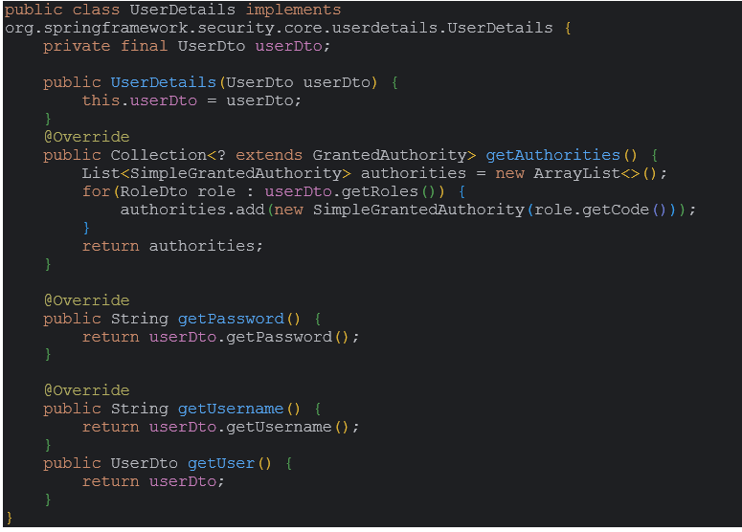
03. Build Spring Security
UserDetails

Slide 7
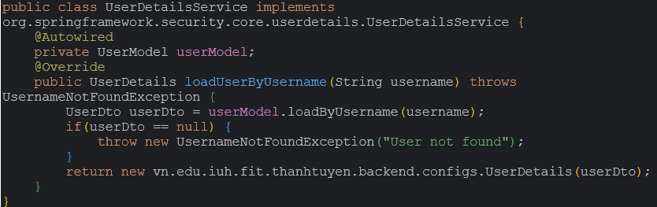
03. Build Spring Security
UserDetailsService

Slide 8
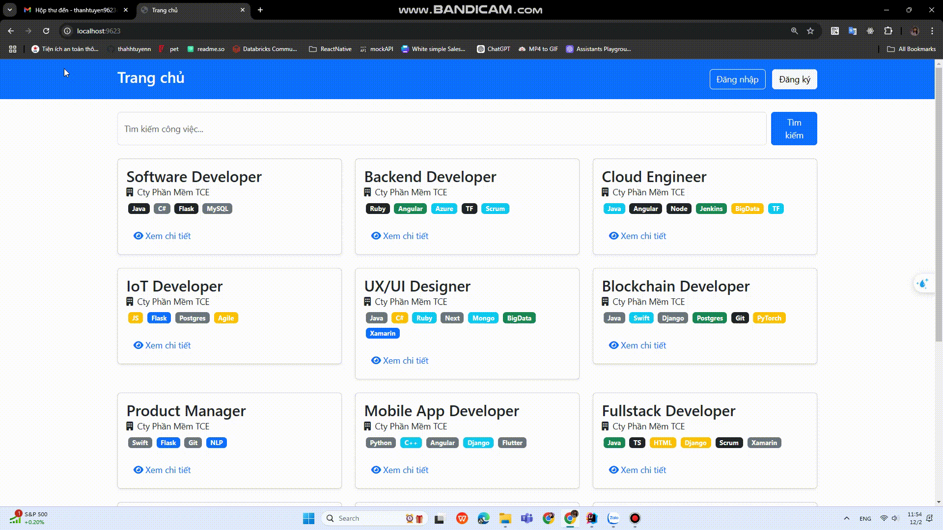
Demo đăng nhập

Slide 9
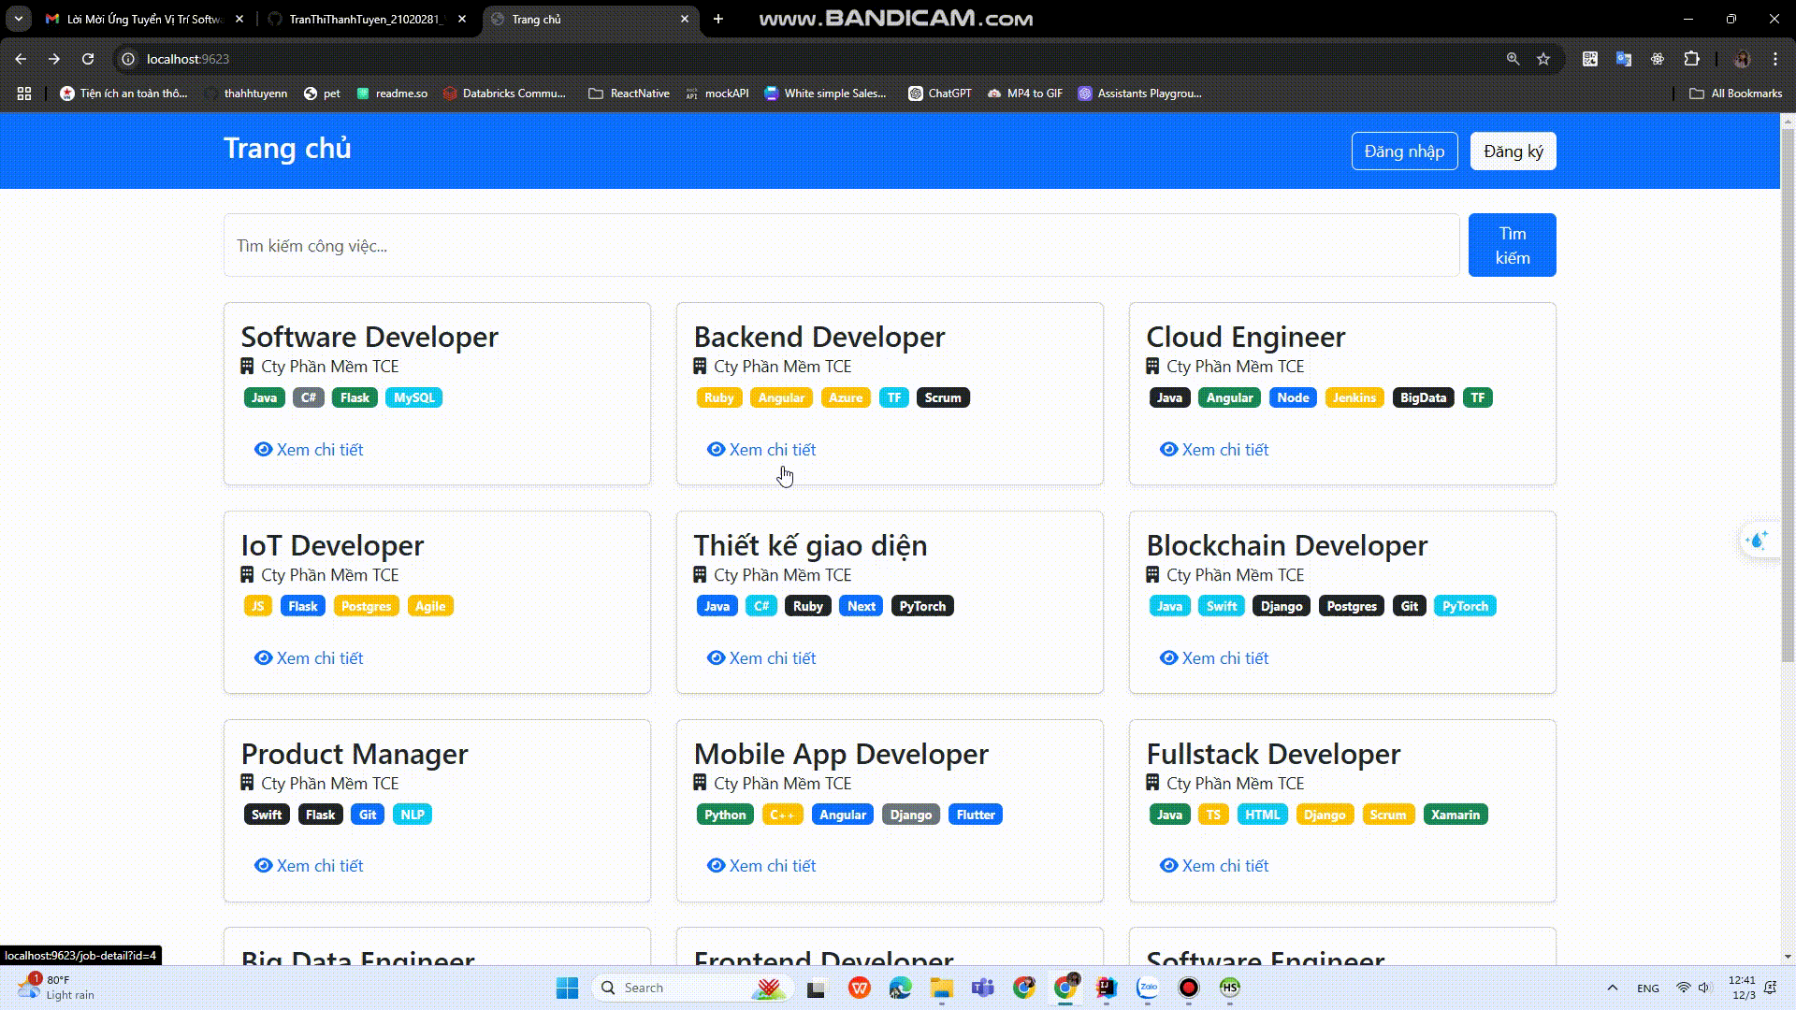
Đăng ký tài khoản ứng viên

Slide 10
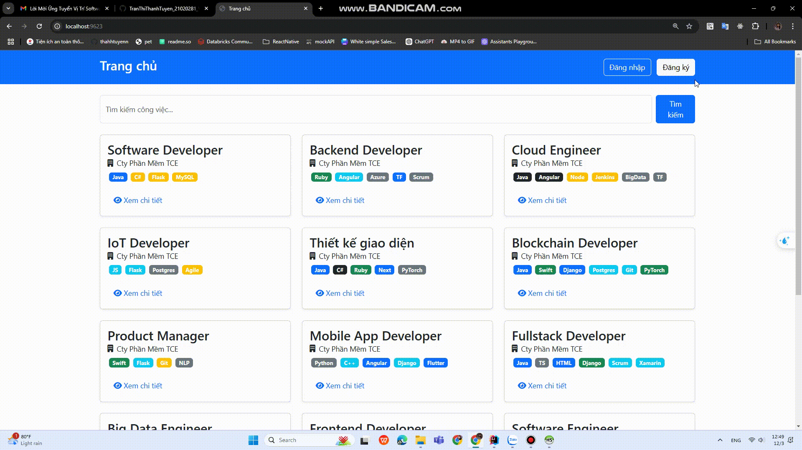
Đăng ký tài khoản công ty

Slide 11
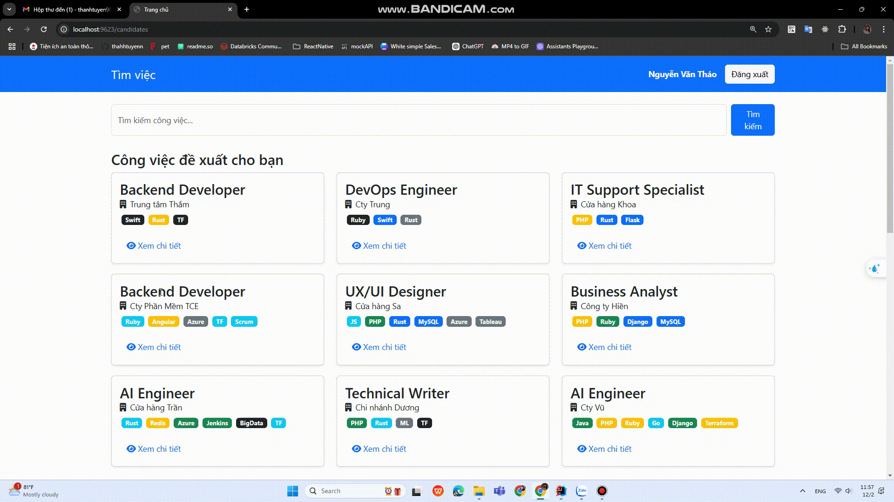
Chức năng dành cho ứng viên

Slide 12
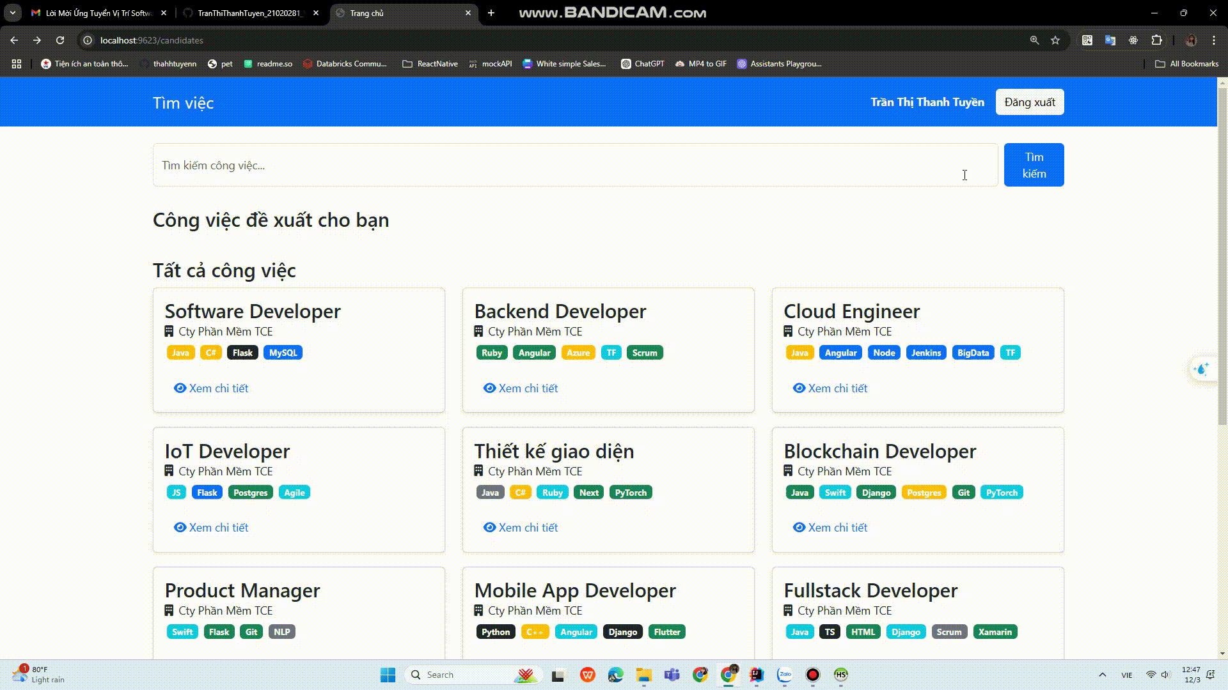
Chức năng dành cho ứng viên

Slide 13
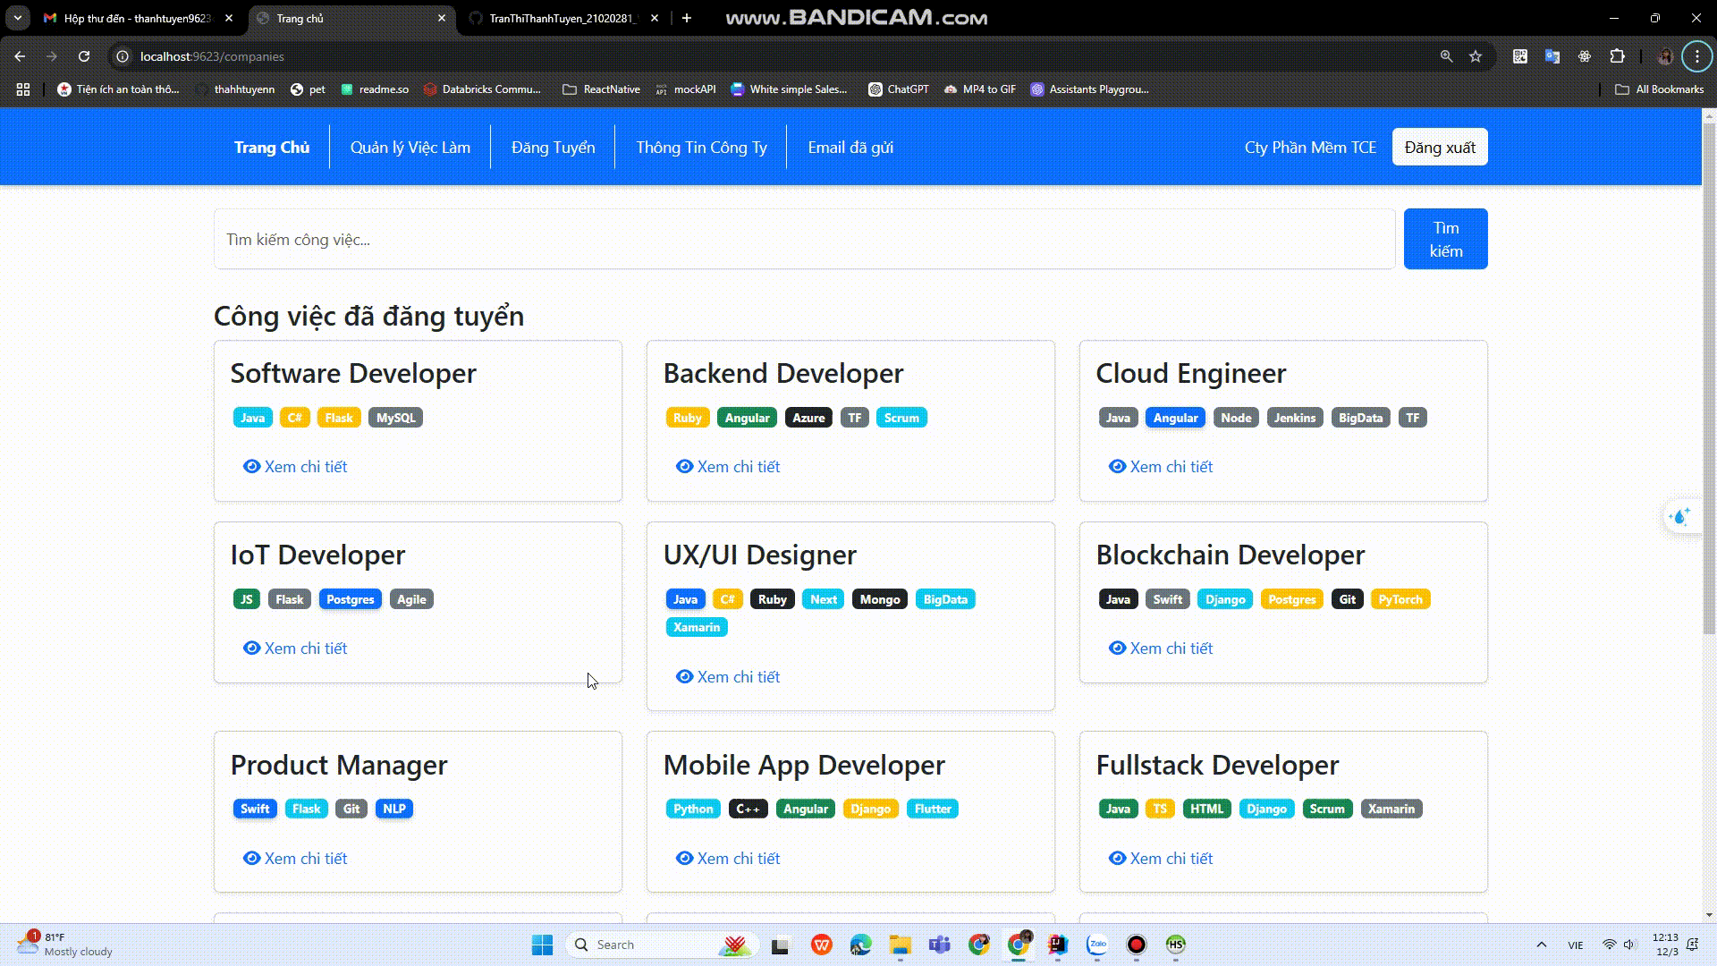
Chức năng dành cho công ty

Slide 14
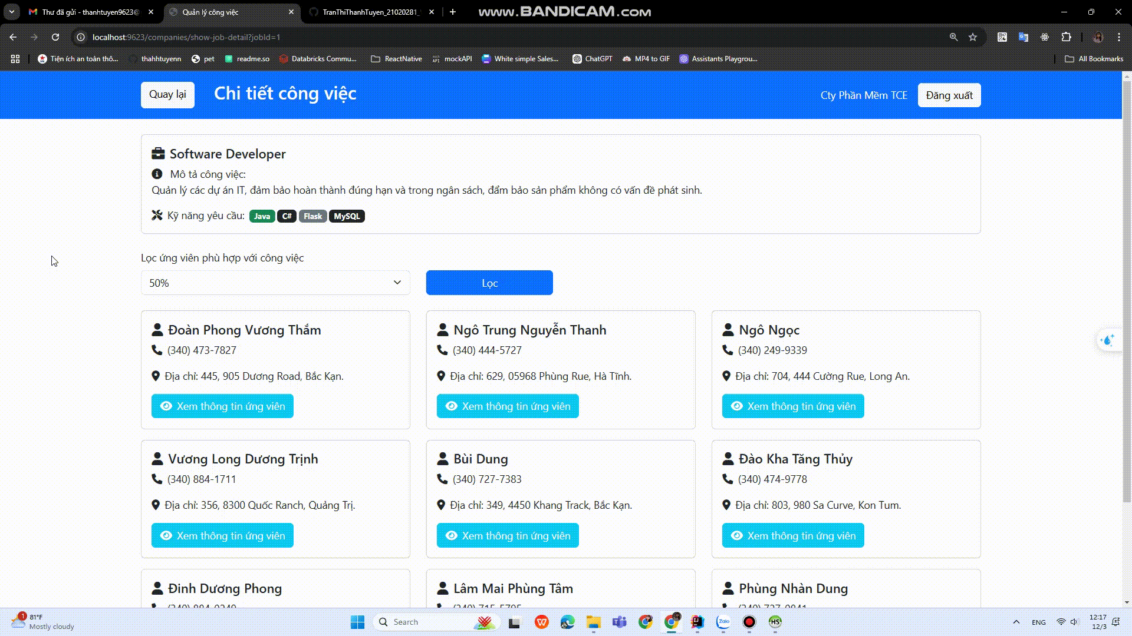
Chức năng dành cho công ty

Slide 15
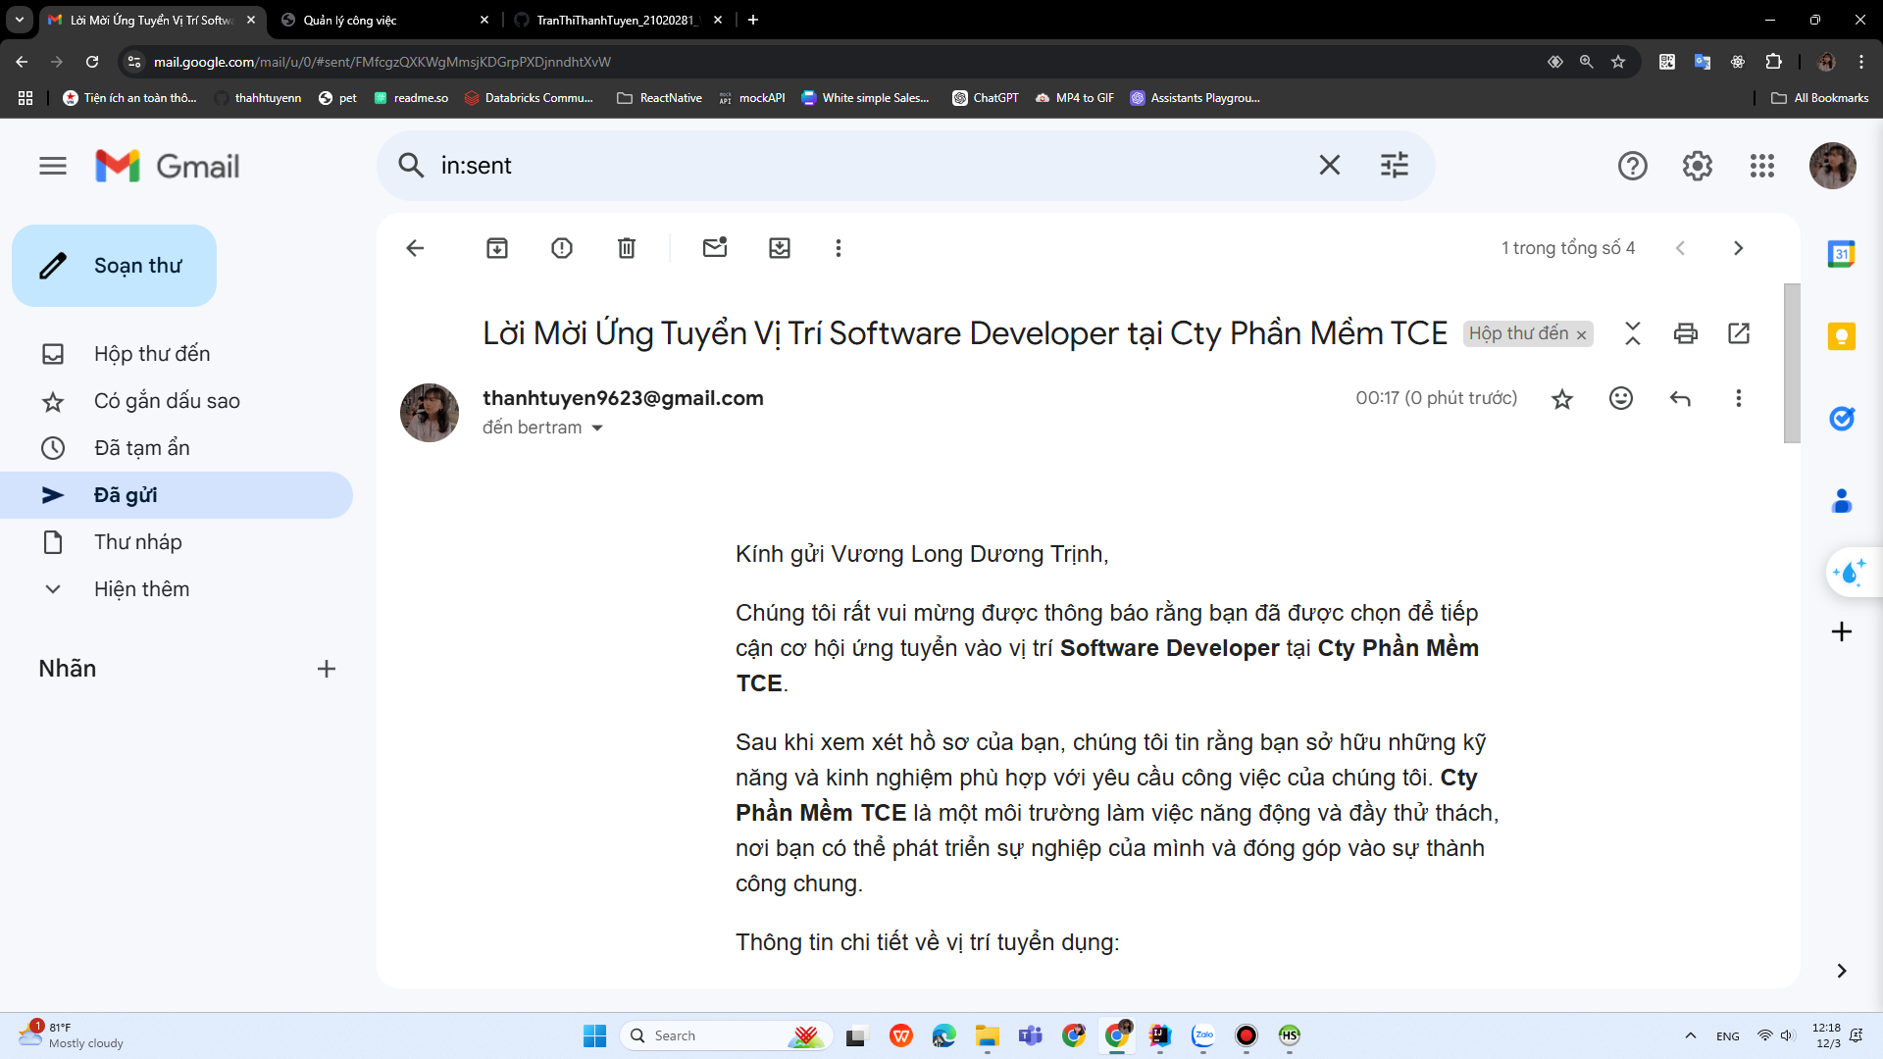
Chức năng dành cho công ty

Slide 16
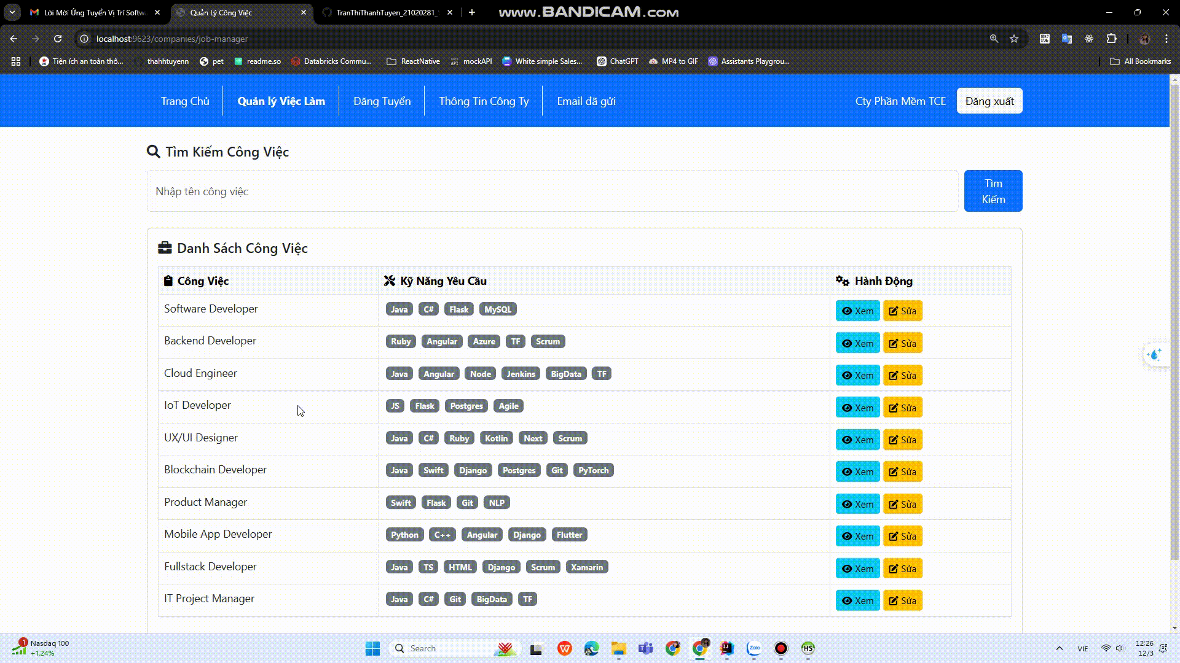
Chức năng dành cho công ty

Slide 17
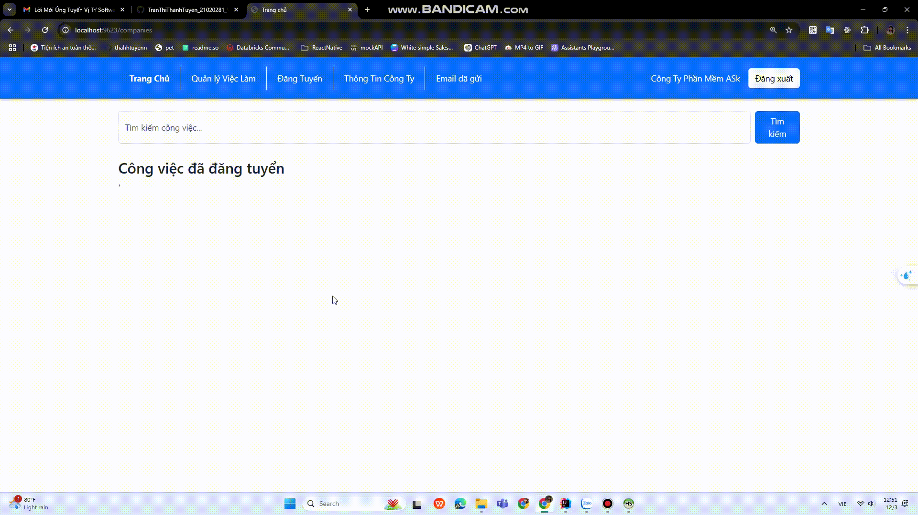
Chức năng dành cho công ty

Slide 18
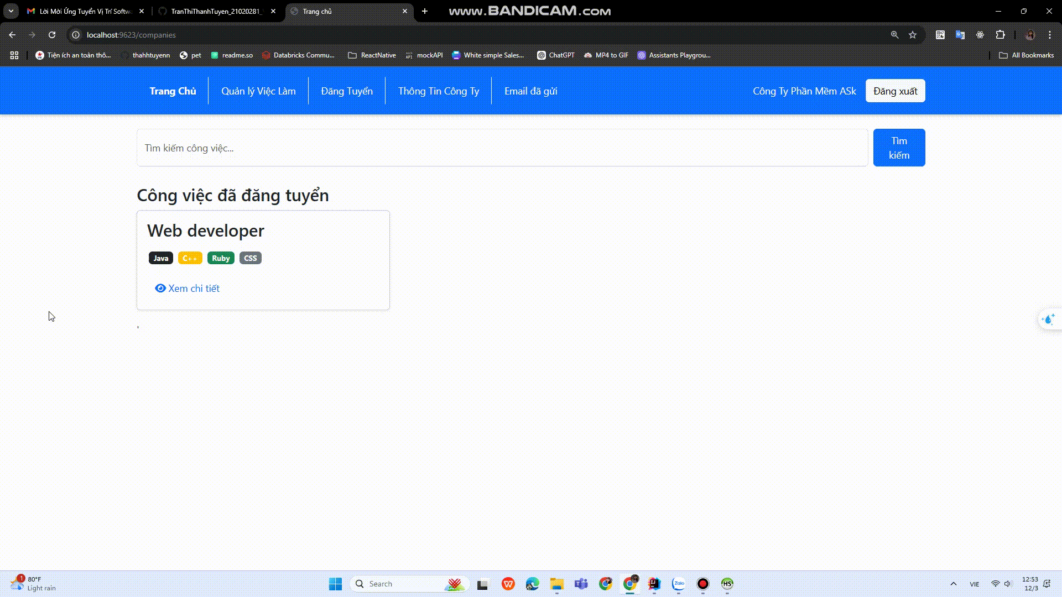
Chức năng dành cho công ty

Slide 19


